Slide 1
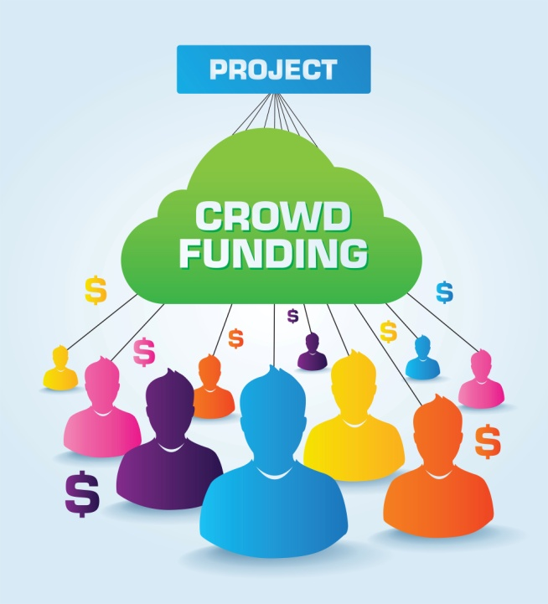
Учимся искать полезную информацию для развития. Что, где, когда и, конечно же, сколько стоит на рынке технологий здоровья
Красноярский государственный медицинский университет им. проф. В.Ф. Войно-Ясенецкого Минздрава России
Специалист управления инновационной деятельности
К.М. Короткова

Slide 2
Что такое «краудфандинг»?
Краудфандинг (народное финансирование, от анг. crowd – толпа, funding – финансирование) – это коллективное спонсирование проектов. Рассказывая о своих идеях в интернете, люди находят единомышленников, готовых поддержать их деньгами, чтобы помочь создать продукт или услугу.

Slide 3
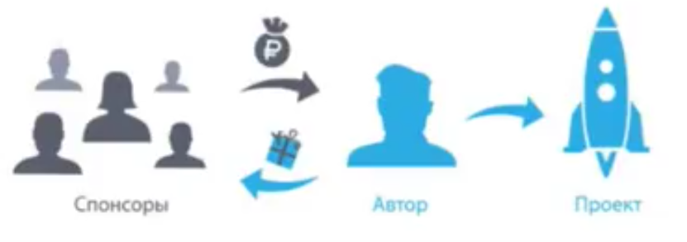
Другими словами это:
Инструмент взаимодействия людей в интернете, который помогает активизировать аудиторию для совместного создания продуктов, услуг, проектов.
Лучший способ проверки необходимости новых идей или проектов.
Удобный и простой способ привлечения коллективного финансирования для реализации проектов.

Slide 4
Краудфандинговые платформы

Slide 5
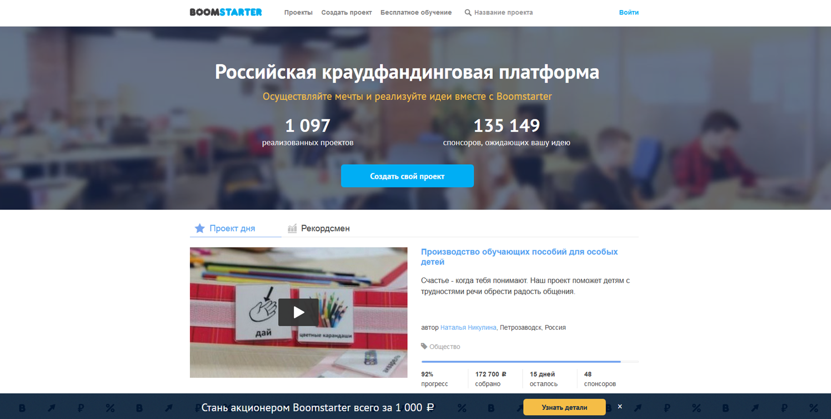
BOOMSTARTER

Slide 6
Как это работает?
Он подсчитывает, какая сумма нужна на ее реализацию
Описывает свой проект на сайте BOOMSTARTER
Устанавливает вознаграждение для спонсоров
Ищет спонсоров с помощью соцсетей, блогов и СМИ

Slide 7
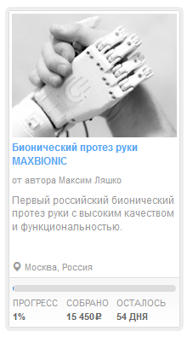
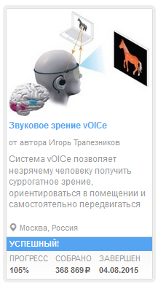
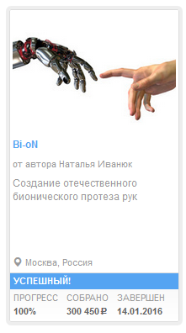
Возможно ли это для медицинских проектов?

Slide 8
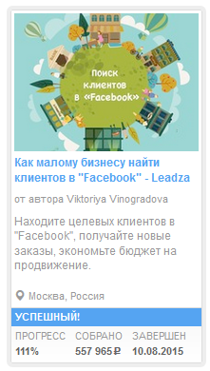
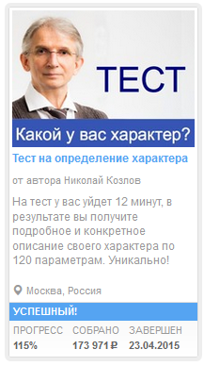
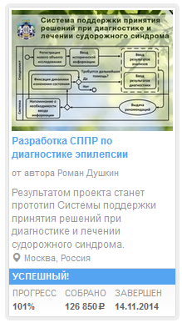
Направления проектов могут быть самыми разнообразными

Slide 9
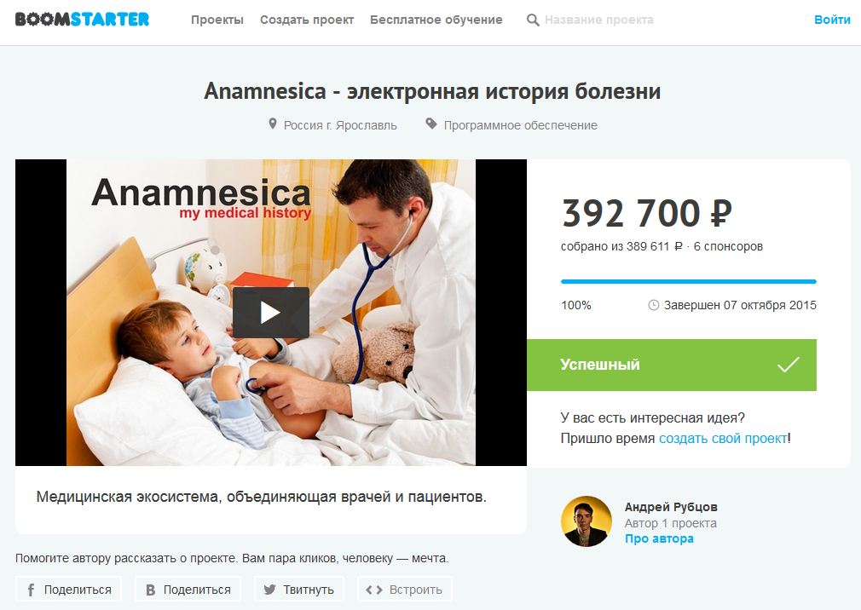
Электронная история болезни

Slide 10
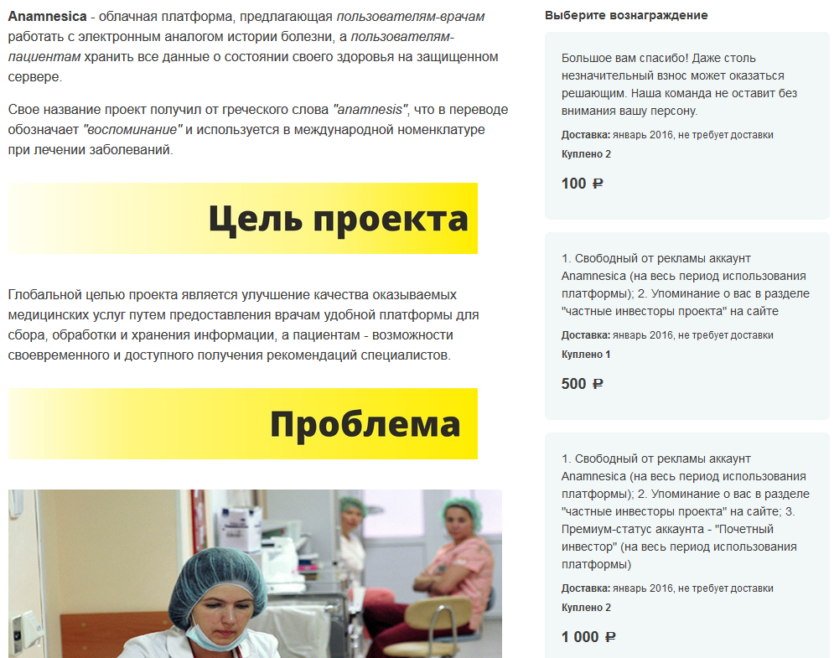

Slide 11
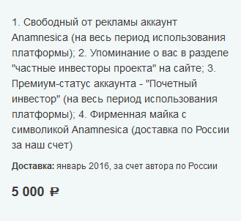
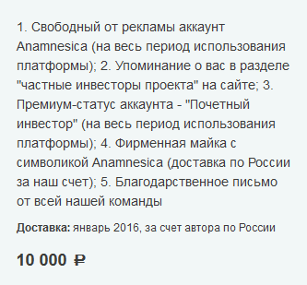
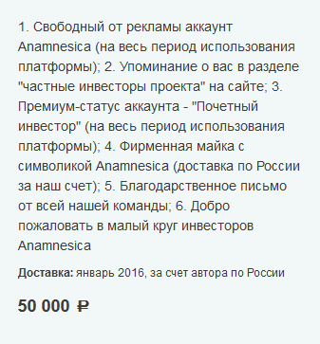
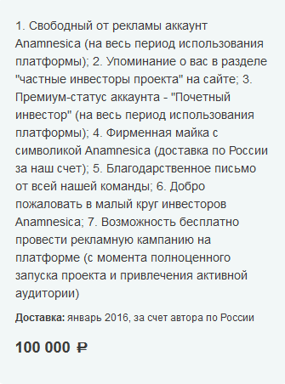
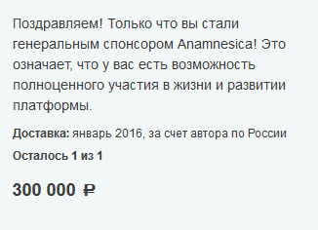
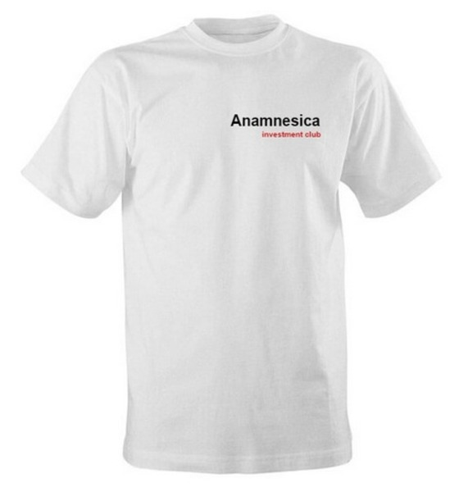

Slide 12
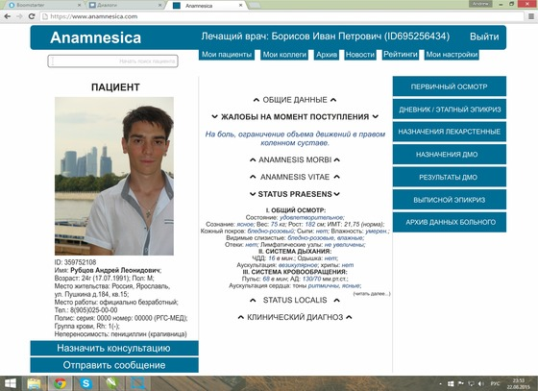
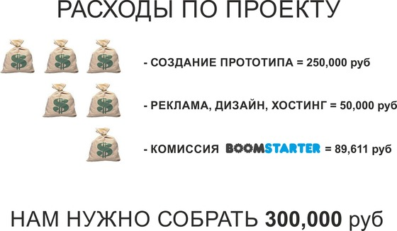

Slide 13
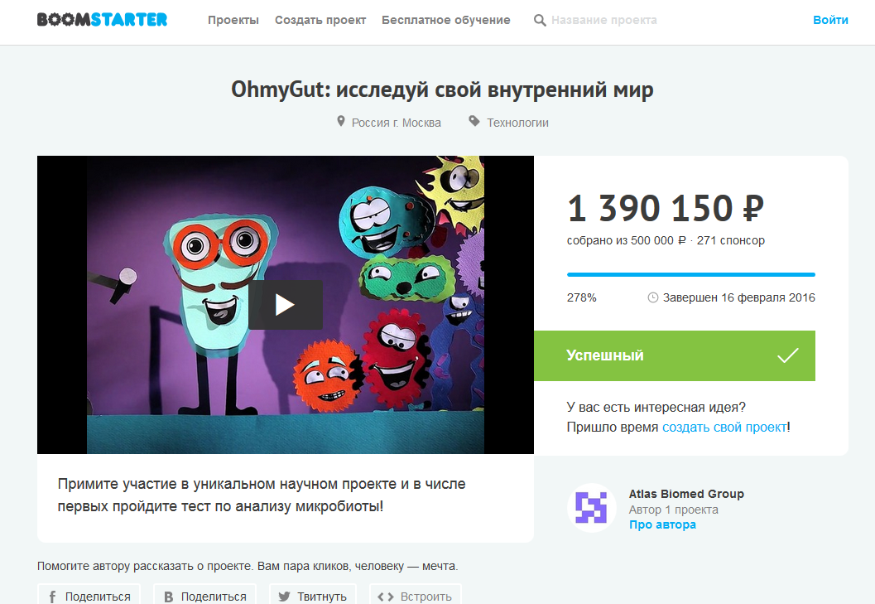
Необычный способ научного исследования

Slide 14
Авторы проекта

Slide 15
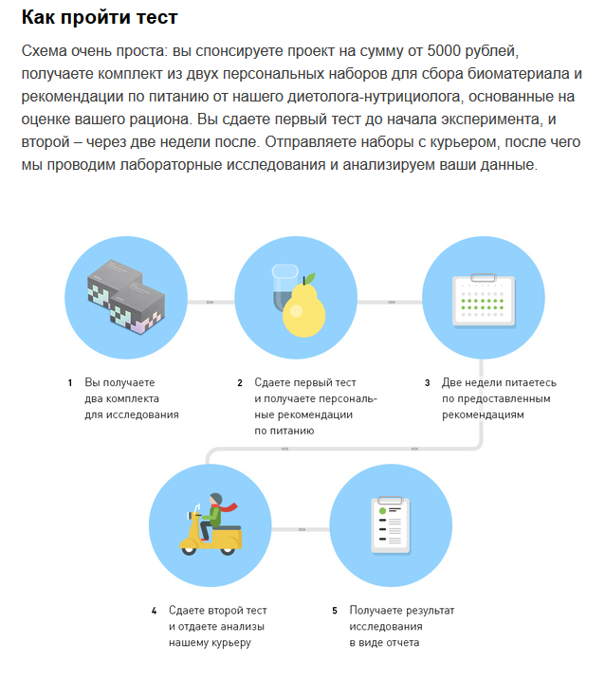

Slide 16
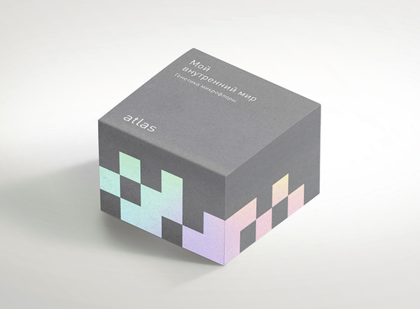
Вознаграждения
Результаты тестов до и после
Значки
Наклейки на ноутбук
Футболки
Участие в Первом Международном Саммите по персонализированному здоровью и питанию

Slide 17
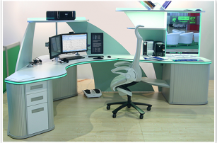
Телемедицина 5-го поколения
«Вся поликлиника на одном столе» для оказания медицинских услуг без посещения медицинских учреждений - такова основная идея создания телемедицинского комплекса «ИНТЕРНЕТ-КЛИНИКА».

Slide 18
ТК «ИНТЕРНЕТ-КЛИНИКА»
Notes:
Телемедицинский комплекс «ИНТЕРНЕТ-КЛИНИКА» предназначен для проведения видеоконсультаций (нажатием одной кнопки) с врачами в круглосуточном режиме с возможностью экспресс-обследования пациента вне медицинского учреждения с целью оказания своевременной дистанционной медицинской помощи. ИНТЕРНЕТ-КЛИНИКА позволяет: получать консультации врача и медицинскую помощь в любое время суток и в любой ситуации, включая экстренные случаи;
самостоятельно и/или под контролем врача измерять основные медицинские показатели (артериальное давление, пульс, экг, анализы крови, анализ мочи и т.д.) и оперативно получать результаты их интерпретации врачом;
отслеживать показатели здоровья пациентов на этапе реабилитации после стационарного лечения;
проводить, в случае необходимости, консультации узких специалистов;
осуществлять мониторинг показателей здоровья у хронических больных;
экономить время, затрачиваемое на запись к врачу, посещение стационарных поликлиник, дорогу и ожидание.

Slide 19
Предоставление телемедицинских услуг дает выигрыш всем: пациентам, поскольку приводит к лучшим результатам лечения в более короткие сроки, снижает риск нежелательных осложнений; докторам, так как облегчается наблюдение за пациентом и появляется возможность оперативно корректировать терапию; медицинским учреждениям от ускорения и интенсификации предоставления медицинские услуг, снижение расходов на госпитализацию, устранения перегрузки медицинского персонала; страховым фондам, получающим прибыль от снижения расходов на медицинские услуги.

Slide 20
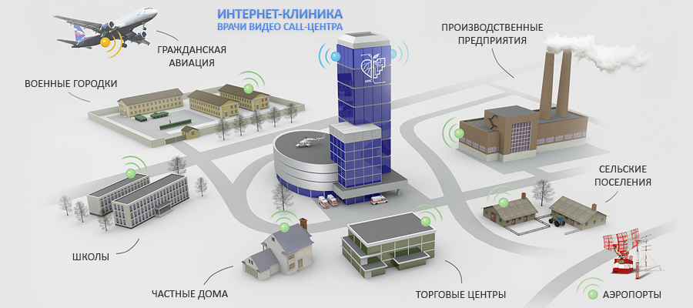

Slide 21
ООО «Кибернетические медицинские системы»
ИНТЕРНЕТ-КЛИНИКА является новой формой организации медицинских услуг, органично дополняющей существующую в мире систему их предоставления, оптимизирующей весь процесс оказания медицинской помощи, уменьшающей затраты на ее проведение при одновременном повышении оперативности, удобства и доступности. Телемедицинский комплекс прошел установленные сертификационные испытания в РФ и имеет все необходимые разрешительные документы для производства, продажи и эксплуатации.
ГКБ № 20 г.Москвы | ГКБ № 59 г.Москвы | НЦ неврологии РАМН

Slide 22
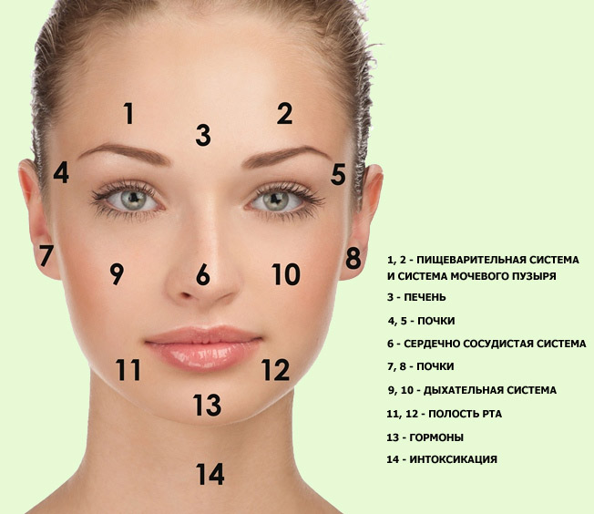
Когнитивные технологии IBM в медицине
“Когнитивные технологии — это программные и аппаратные средства, которые имитируют работу человеческого мозга.”
Notes:
Человек сам по себе генерирует массу информации. Врач, глядя на лицо пациента – может сказать о каких-либо нарушениях в организме.

Slide 23
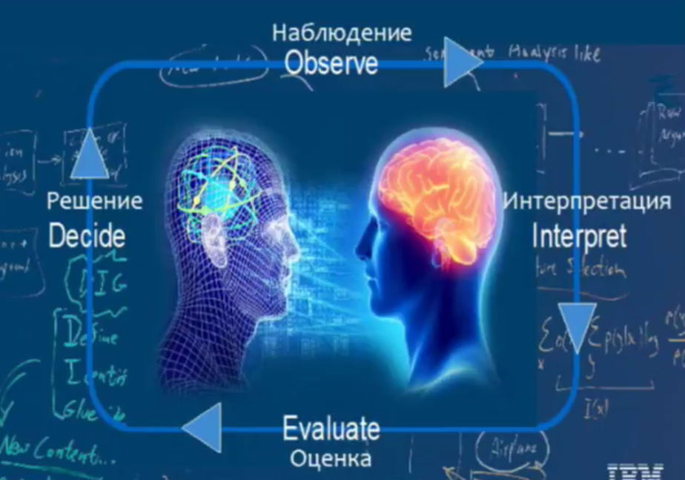
Процесс мышления человека
Notes:
Процесс мышления человека включает несколько стадий…Машина, в отличие от человека идет по определенному алгоритму. С появлением понятия когнитивных технологий – люди стали закладывать в машины системы принятия решений. Не построчного программирования, а создания определенных шаблонов, так называемых паттернов и соответствующих гипотез, на основании которых системы принимают решения.

Slide 24
Watson for oncology
Notes:
Описываю принцип работы системы (в ней уже заложено около ста тысяч историй болезней)

Slide 25
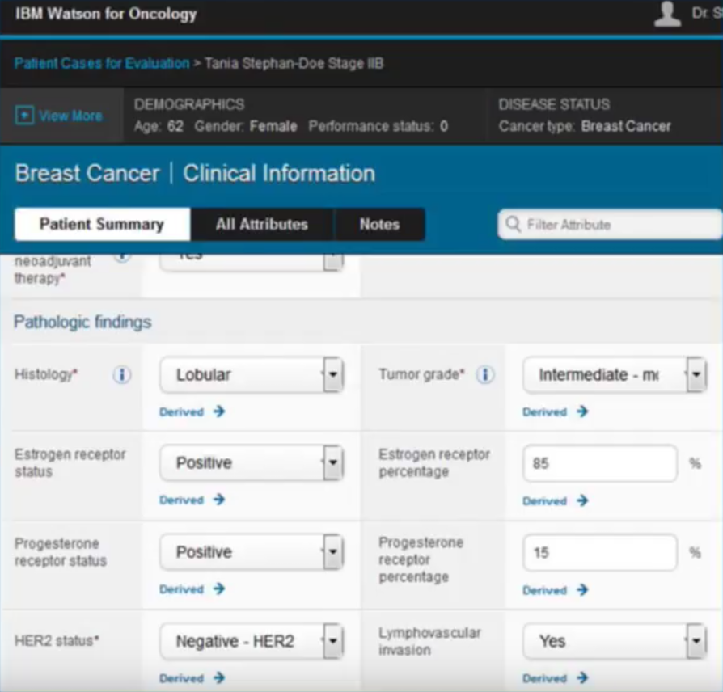
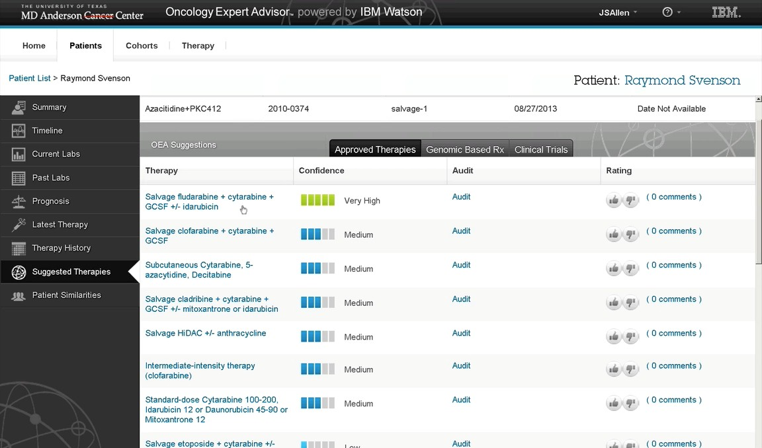
Ввод данных о пациенте
Notes:
В зависимости от нозологии вводится 50-70 параметров

Slide 26
Подбор наиболее оптимального метода лечения

Slide 27
Подборка наиболее значимых публикаций

Slide 28
Преимущества Watson for oncology
Упрощает принятие врачебных решений
Повышает квалификацию медицинского персонала
Подробно изучает истории болезни
Снижает стоимость за счет снижения издержек
Предупреждает медицинские ошибки

Slide 29
Спасибо за внимание!

